Slide 1

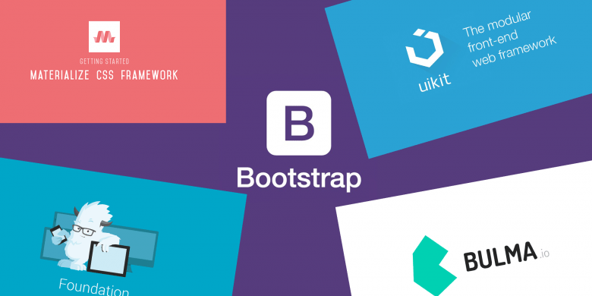
FRAMEWORK
Un framework agrega funcionalidad extendida a un lenguaje de programación, automatiza muchos de los patrones de programación para orientarlos a un determinado propósito, proporcionando una estructura al código, mejorándolo y haciéndolo más entendible y sostenible, y permite separar en capas la aplicación.
Villalobos, G. M., Sánchez, G. D. C., & Gutiérrez, D. A. B. (2010)

Slide 2
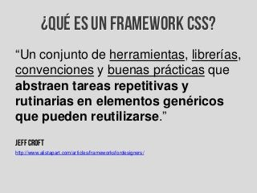
FRAMEWORK
Capas de Aplicación
• La lógica de presentación que administra las interacciones entre el usuario y el software.
• La Lógica de datos que permite el acceso a un agente de almacenamiento persistente u otros.
• La lógica de dominio o de negocio, que manipula los modelos de datos de acuerdo a los comandos recibidos desde la presentación.
Villalobos, G. M., Sánchez, G. D. C., & Gutiérrez, D. A. B. (2010)

Slide 3
FRAMEWORK
Los Web Framework pretenden facilitar el desarrollo de Aplicaciones web (Sitios web, intranets, etc). Actualmente, PHP es conocido por su simplicidad y es ampliamente usado en este campo del desarrollo de software web. También es común el uso de otros lenguajes “de scripting” o interpretados como Perl, Asp ó JSP que permiten mayor facilidad de uso y flexibilidad en el rápido desarrollo de aplicaciones, pero al mismo tiempo tienden a producir código de difícil sostenimiento y poco eficiente. En este ámbito, los patrones de diseño más utilizados son aquellos que se centran en separar la presentación (páginas HTML, CSS) de la lógica o backend. También es relevante la técnica de programación ORM para convertir datos entre el sistema de tipos utilizado en un lenguaje de programación orientado a objetos y el utilizado en una base de datos; es el mapeo objetorelacional (más conocido por su nombre en inglés, Object-Relational mapping. En la práctica, crea una base de datos orientada a objetos virtual sobre la base de datos relacional. Esto posibilita el uso de las características propias de la orientación a objetos (básicamente herencia y polimorfismo).
Villalobos, G. M., Sánchez, G. D. C., & Gutiérrez, D. A. B. (2010)

Slide 4
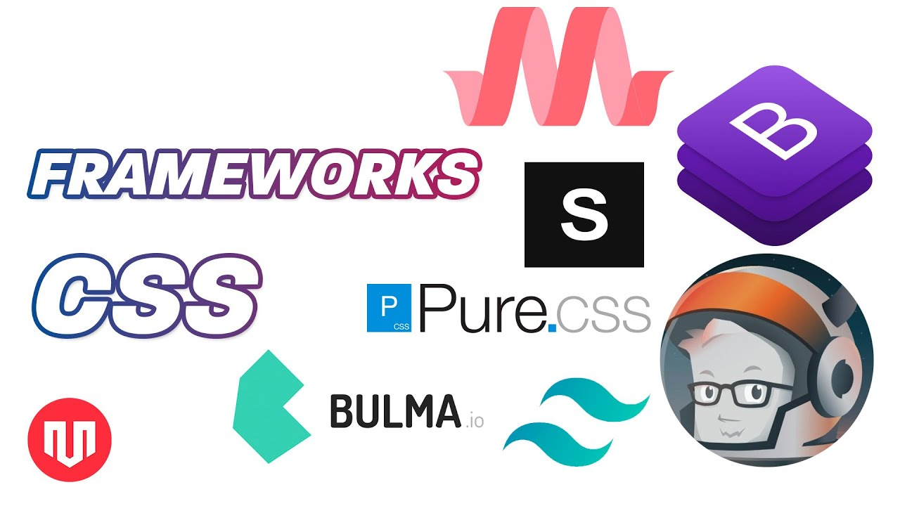
FRAMEWORK
Hay paquetes comerciales y de uso libre disponibles que desarrollan el mapeo relacional de objetos, aunque algunos programadores prefieren crear sus propias herramientas ORM
Villalobos, G. M., Sánchez, G. D. C., & Gutiérrez, D. A. B. (2010)

